Slide 1
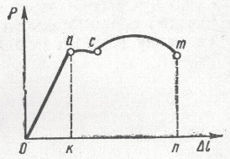
Диаграмма растяжения стали

Slide 2
Типы стружек а-элементная б-ступенчатая в-сливная г-стружка надлома

Slide 3
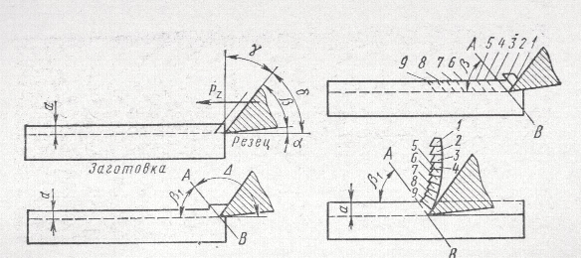
Схема образования стружки

Slide 4
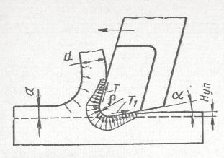
Размещение давлений

Slide 5
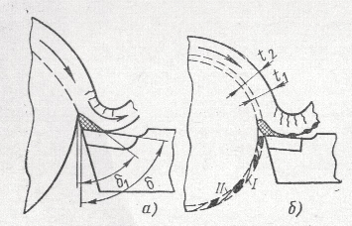
Схема нароста на резце

Slide 6
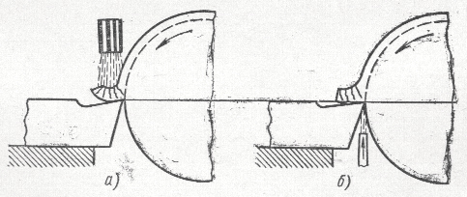
Подвод эмульсии а-обильный б-под давлением

Slide 7
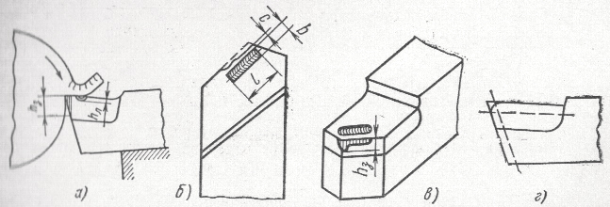
Схемы износа резцов

Slide 8
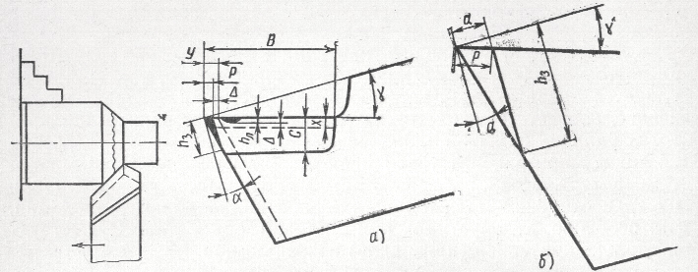
Полоска на элементы износа поверхности и заточка резца резания

